Slide 1



UBND XÃ VĨNH HẢI
TRƯỜNG THCS ĐỒNG MINH
*
HỘI NGHỊ
THỰC HIỆN QUY TRÌNH BỔ NHIỆM LẠI CBqL TRƯỜNG HỌC
(CHỨC DANH: HIỆU TRƯỞNG TRƯỜNG THCS ĐỒNG MINH NHIỆM KÌ 2026-2031)
Vĩnh Hải, ngày 25 tháng 12 năm 2025

Slide 2
TÓM TẮT BÁO CÁO ĐỀ ÁN
I. NHỮNG VIỆC HT ĐÃ CÙNG VỚI CBGVNV CỦA TRƯỜNG THCS ĐỒNG MINH LÀM ĐƯỢC TRONG 5 NĂM QUA (2021-2025)
II. KẾ HOẠCH 5 NĂM TỚI (2026-2031)
(THCS ĐỒNG MINH: 490 HS – 11 lớp – 24 CBGVNV)

Slide 3
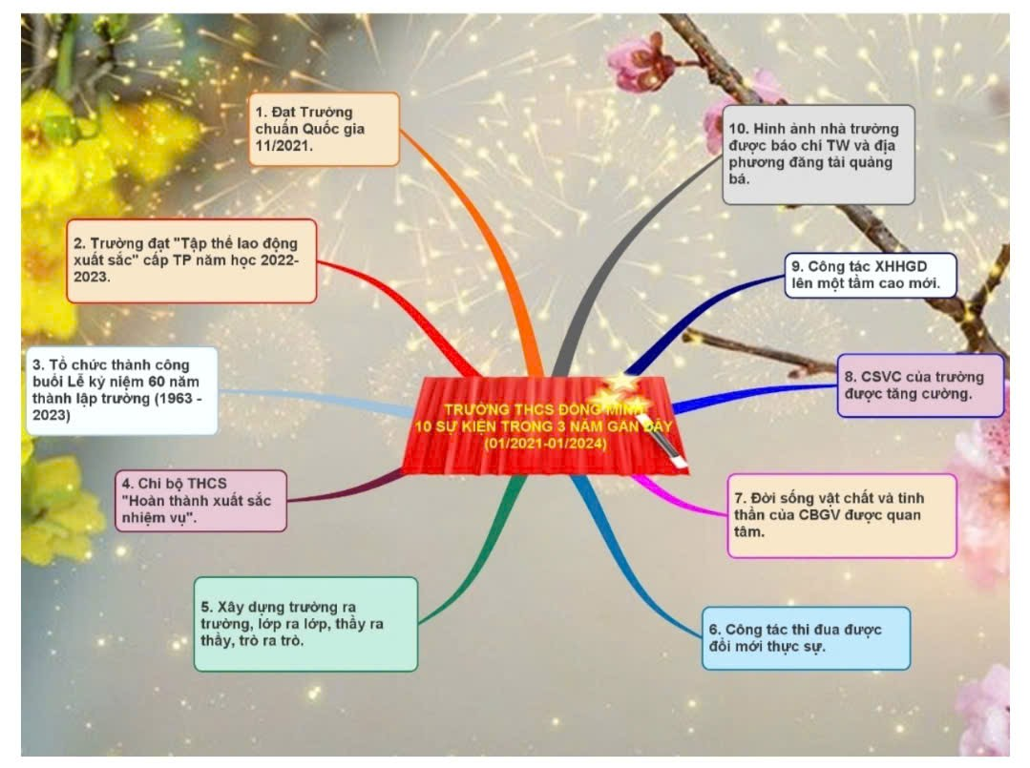
I. NHỮNG VIỆC HT ĐÃ CÙNG VỚI CBGVNV CỦA TRƯỜNG THCS ĐỒNG MINH LÀM ĐƯỢC TRONG 5 NĂM QUA (2021-2025)

Slide 4
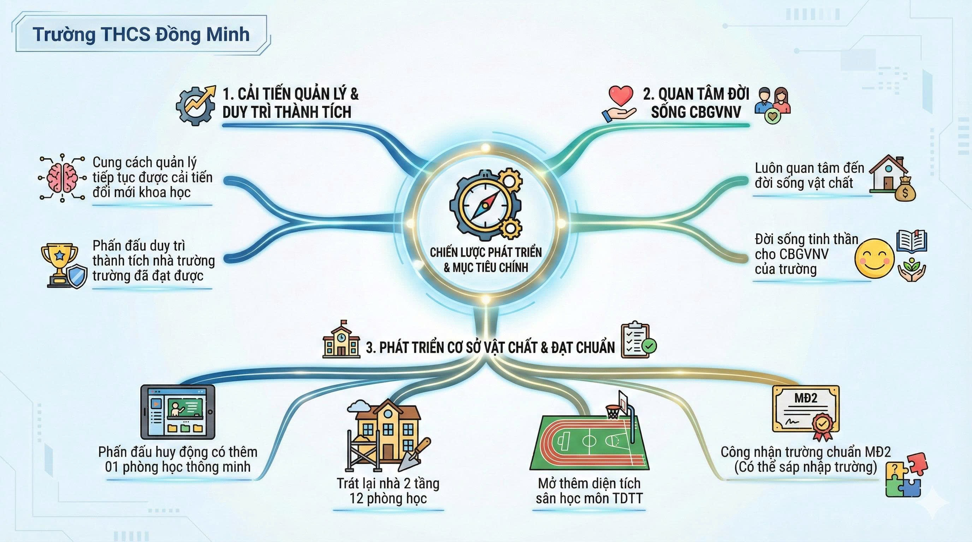
II. KẾ HOACH 5 NĂM TỚI (2026-2031)

Slide 5
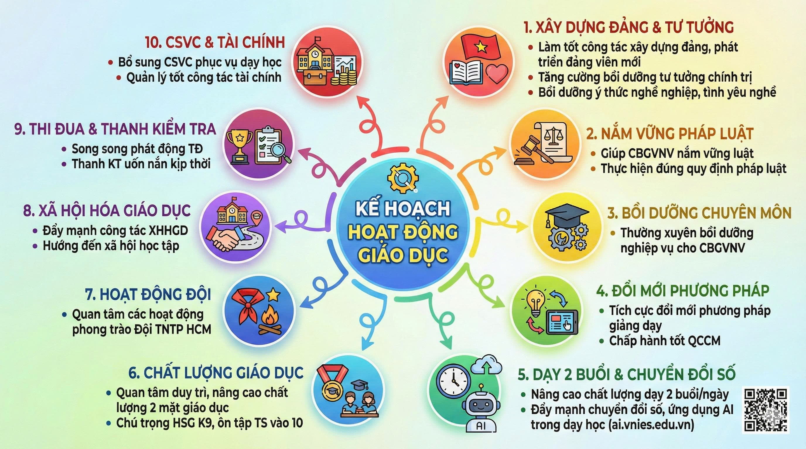
* BIỆN PHÁP CHÍNH

